Slide 1

第十章
Service与
BroadcastReceiver
教师：代立云

Slide 2
本章学习要点：
1
Service组件的作用和意义，创建、配置、启动、停止Service以及Service的生命周期。
2
TelephonyManager、SmsManager和AudioManager的功能与用法。
3
Vibrator的功能与用法，AlarmManager的功能与用法。
4
BroadcastReceiver组件的作用和意义，开发、配置BroadcastReceiver组件。
5
发送广播、发送有序广播，使用BroadcastReceiver接收系统广播。

Slide 3
10.1
Service简介
Notes:
Service组件也是可执行的程序，一直在后台运行，没有用户界面；它也有自己的生命周期，其创建和配置过程与Activity相似。

Slide 4
10.1.1 创建、配置Service
运行Service的两种方式：
开发Service的两个步骤：
通过Context的startService()方法：通过该方法启动Service，访问者与Service之间没有关联，即使访问者退出了，Service也仍然运行。
定义一个继承Service的子类。
在AndroidManifest.xml文件中配置该Service。
<!-- 配置一个Service组件 --> <service android:name=".FirstService"> </service>
通过Context的bindService()方法：使用该方法启动Service，访问者与Service绑定在一起，访问者一旦退出，Service也就终止了。

Slide 5
10.1.2 启动和停止Service
启动、关闭Service十分简单，调用Context里定义的startService(), stopService()方法即可启动、关闭Service.
每当Service被创建时会回调onCreate()方法，每次Service被启动时都会回调onStartCommond()方法——多次启动一个已有的Service组件将不会再回调onCreate()方法，但每次启动时都会回调onStartCommond方法。

Slide 6
10.1.3 绑定本地Service并与之通信
Context的bindService()方法的完整方法签名为：bindService(Intent service, ServiceConnection conn, int flags)，该方法的三个参数解释如下：
service
该参数通过intent指定要启动的Service。
conn
该参数是一个ServiceConnection对象，该对象用于监听访问者与Service之间的连接情况。当访问者与Service之间连接成功时将回调该ServiceConnection对象的onServiceConnected(name, service)方法；连接失败时，将回调该对象的onServiceDisconnected(name)方法。
flags
指定绑定时是否自动创建Service（如果Service还未创建）。该参数可指定为0（不自动创建）或BIND_AUTO_CREATE（自动创建）。
Notes:
当程序通过startService()和stopService()启动、关闭Service时，Service与访问者之间基本上不存在太多的关联，因此Service与访问者之间也无法进行通信、交换数据。
如果Service和访问者之间需要进行方法调用或交换数据，则应该使bindService()和unbindService()方法启动、关闭Service。

Slide 7
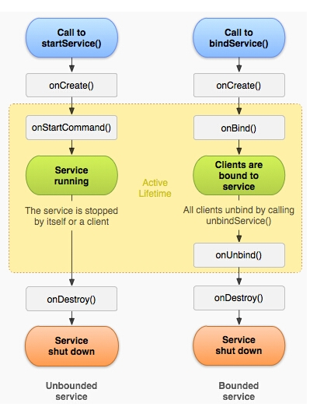
10.1.4 Service的生命周期
如果应用程序通过startService()方法来启动Service，Service的生命周期如图左边所示。
如果应用程序通过bindService()方法来启动Service，Service的生命周期如图右边所示。

Slide 8
10.1.5 使用IntentService
Service本身存在的两个问题：
Service不会专门启动一个单独的进程，Service与它所在应用位于同一个进程中。
Service不是一条新的线程，因此不应该在Service中直接处理耗时的任务。
IntentService正好弥补
Service的上述两个不足
IntentService将用队列来管理请求Intent，每当客户端代码通过Intent请求启动IntentService时， IntentService 会将该Intent加入队列中，然后开启一条新的worker线程来处理该Intent。
对于异步的startService()请求， IntentService会按次序一次处理队列中的Intent，该线程保证同一时刻只处理一个Intent。由于IntentService使用新的work线程处理Intent请求，因此IntentService不会阻塞主线程，所以IntentService自己就可以处理耗时任务。
Notes:
IntentService是Service的子类，因此它不是普通的Service，它比普通的Service增加了额外的功能。

Slide 9
10.1.5 使用IntentService
IntentService 会创建单独的worker线程来处理所有的Intent请求。
为Service的onStartCommand()方法提供了默认实现，该实现会将请求Intent添加到队列中。
为Service的onBind()方法提供了默认实现，默认实现的onBind()方法返回null。
IntentService的特征
IntentService 会创建单独的worker线程来处理onHandleIntent()方法实现的代码，因此开发者无须处理多线程问题。
当所有请求处理完成后， IntentService 会自动停止，因此开发者无须调用stopSelf()方法来停止该Service。
Notes:
从上面的介绍可以看出，扩展IntentService实现Service无须重写onBind()、onStartCommand()方法，只要重写onHandleIntent()方法即可。

Slide 10
10.2
电话管理器
（TelephonyManager）

Slide 11
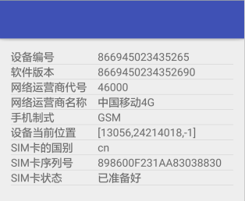
TelephonyManager是一个管理手机通话状态、电话网络信息的服务类，该类提供了大量的getXxx()方法来获取电话网络的相关信息。此外，还提供了一个listen(PhoneStateListener listener, int events)方法来监听通话状态。
电话管理器
在程序中获取TelephonyManager 十分简单，只要调用如下代码即可：
获取SIM卡和移动网络信息
TelephonyManager tManager=
(TelephonyManager)getSystemService(Context.TELEPHONY_SERVICE);
由于在应用中需要获取手机位置和手机状态，因此程序还需要在AndroidManifest.xml文件中增加如下配置片段：
<!-- 添加访问手机位置的权限 --> <uses-permission android:name="android.permission.ACCESS_COARSE_LOCATION"/> <!-- 添加访问手机状态的权限 --> <uses-permission android:name="android.permission.READ_PHONE_STATE"/>

Slide 12
10.3
短信管理器
（SmsManager）

Slide 13
SmsManager是Android提供的另一个非常常见的服务， SmsManager 提供了一系列sendXxxMessage()方法用于发送短信，不过就现在世界应用来看，短信通常都是普通的文本内容，也就是调用sendTextMessage()方法进行发送即可。
短信管理器
在实例发送短信中：
在程序中用到了一个PendingIntent对象， PendingIntent是对Intent的包装，一般通过调用PendingIntent的getActivity()、getService()、getBroadcastReceiver()静态方法来获取PendingIntent对象。与Intent对象不同的是， PendingIntent通常会传给其他应用组件，从而由其他应用程序来执行PendingIntent所包装的“Intent”。
该程序需要调用SmsManager来发送短信，因此程序还需要在AndroidManifest.xml文件中增加如下配置片段：
<!-- 授予发送短信的权限 --> <uses-permission android:name="android.permission.SEND_SMS" />

Slide 14
SmsManager 使用步骤
(1)SmsManager manager = SmsManager.getDefault(); //获得默认的消息管理器
(2)ArrayList<String> list = manager.divideMessage(String txt); //拆分长短信
(3)manager.sendTextMessage(String phone,null,String content,null,null); //发送短信

Slide 15
10.4
音频管理器
（AudioManager）
Notes:
在某些时候程序需要管理系统音量，或者直接让系统静音，这就可借助于Android提供的AndroidManager来实现。程序一样是调用getSystemService()方法来获取系统的音频管理器，接下来就可调用AudioManager的方法来控制手机音频了。

Slide 16
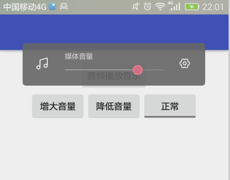
10.4.1 AudioManager简介
获取AudioManager对象之后，就可调用AudioManager的如下常用方法来控制手机音频：
adjustStreamVolume(int streamType, int direction, int flags)：调整手机指定类型的声音，其中streamType 指声音类型。
setMicrophoneMute(Boolean on)：设置是否让麦克风静音。
setMode(int mode)：设置声音模式，可设置的值有NORMAL、RINGTONE和IN_CALL。
setRingerMode(int ringerMode)：设置手机的电话铃声模式。
setSpeakerphoneOn(Boolean on)：设置是否打开扩音器。
setStreamMute(int streamType, Boolean state)：将手机的指定类型的声音调整为静音。
setStreamVolume(int streamType, int index, int flags)：直接设置手机的指定类型的音量值。
Notes:
从上面的介绍可以看出，扩展IntentService实现Service无须重写onBind()、onStartCommand()方法，只要重写onHandleIntent()方法即可。

Slide 17
10.5
振动器（Vibrator）

Slide 18
振动器（Vibrator）
Vibrator的使用比较简单，它只有三个简单的方法来控制手机振动：
vibrate(long milliseconds)：控制手机振动milliseconds毫秒。
vibrate(long[] pattern, int repeat)：指定手机以pattern指定的模式振动。例如指定pattern为new int[400, 800, 1200, 1600]，就是指定在400ms、800ms、1200ms、1600ms这些时间点交替启动、关闭手机振动器；其中repeat指定pattern数组的索引，指定对pattern数组中从repeat索引开始的振动进行循环。
cancel：关闭手机振动。
取得震动服务的句柄
vibrator = (Vibrator) getSystemService(VIBRATOR_SERVICE);
或者vibrator = (Vibrator)getApplication().getSystemService(Service.VIBRATOR_SERVICE);

Slide 19
10.6
手机闹钟服务
（AlarmManager）

Slide 20
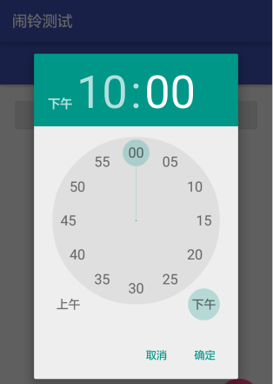
手机闹钟服务（Vibrator）
AlarmManager不仅可用于开发闹钟应用，还可作为一个全局定时器使用，在Android应用程序中也是通过Context的AlarmManager am = (AlarmManager) getSystemService(ALARM_SERVICE)。一旦程序获取了AlarmManager对象之后，就可调用它的如下方法来设置定时启动指定组件：
set(int type, long triggerAtTime, PendingIntent operation)：设置在triggerAtTime时间启动由operation参数指定的组件，其中第一个参数指定定时服务的类型。
setInexactRepeating(int type, long triggerAtTime, long interval, PendingIntent operation)：设置一个非精确的周期性任务。例如，我们设置Alarm每个小时启动一次，但系统并不一定总在每个小时的开始启动Alarm服务。
setRepeating(int type, long triggerAtTime, long interval, PendingIntent operation)：设置一个周期性执行的定时任务。
cancel(PendingIntent operation)：取消AlarmManager的定时服务。

Slide 21
10.7
接收广播消息
Notes:
Android系统的四大组件还有一种是BroadcastReceiver，这种组件本质上就是一个全局监听器，用于监听系统全局的广播消息。

Slide 22
BroadReceiver简介与发送广播
BroadcastReceiver用于接收程序（包括用户开发的程序和系统内建的程序）所发出的Broadcast Intent，与应用程序启动Activity、Service相同的是，程序启动BroadcastReceiver也只需要两步：
创建需要启动的BroadcastReceiver的Intent。
调用Context的sendBroadcast()或sendOrderedBroadcast()方法来启动指定的BroadcastReceiver。
当应用程序发出一个Broadcast Intent之后，所有匹配该Intent的BroadcastReceiver都有可能被启动。
与Activity、Service具有完整的生命周期不同， BroadcastReceiver本质上只是一个系统级的监听器——它专门负责监听各程序所发出的Broadcast。

Slide 23
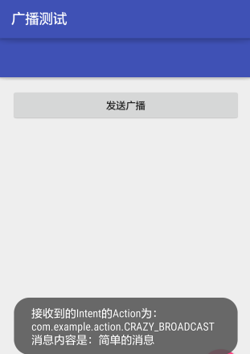
BroadReceiver简介与发送广播
一旦实现了BroadcastReceiver，接下来就应该指定该BroadcastReceiver能匹配的Intent，此时有两种方式：
使用代码进行指定，调用BroadcastReceiver的Context的registerReceiver(BroadcastReceiver receiver, IntentFilter filter)方法指定。例如如下代码：
在AndroidManifest.xml文件中配置。例如如下代码：
IntentFilter filter=new IntentFilter("android.provider.Telephony.SMS_RECEIVED"); IncomingSMSReceiver receiver=new IncomingSMSReceiver(); registerReceiver(receriver, filter);
<receiver android:name=".IncomingSMSReceiver"> <intent-filter> <action android:name="android.provider.Telephony.SMS_RECEIVED" /> </intent-filter>
</receiver>

Slide 24
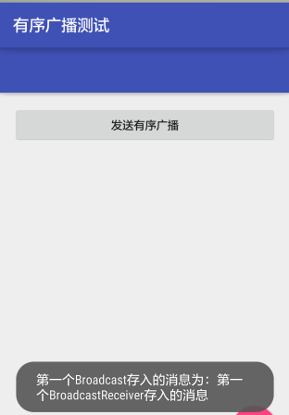
有序广播
BroadcastReceiver被分为两种：
Normal Broadcast（普通广播）：Normal Broadcast是完全异步的，可以在同一时刻（逻辑上）被所有接收者接收到，消息传递的效率比较高。但缺点是接收者不能将处理结果传递给下一个接收者，并且无法终止Broadcast Intent的传播。
Ordered Broadcast（有序广播）：Ordered Broadcast的接收者将按预先声明的优先级依次接收Broadcast。比如A的级别高于B、B的级别高于C，那么Broadcast先传给A，在传给B，最后传给C。优先级别声明在<intent-filter…/>元素的android:priority属性中，数越大优先级别越高。

Slide 25
10.8
接收系统广播消息

Slide 26
10.9
本章小结
重点掌握如何创建、配置Service
掌握如何启动、停止Service
掌握如何开发IntentSerivice
学会创建、配置BroadcastReceiver组件，掌握在程序中发送Broadcast的方法。
熟练掌握并使用大量系统Service的功能和用法。
Service 与 BroadcastReceiver

